Slide 1
“MODELO PARA EL USO Y MANTENIMIENTO DE VIVIENDAS UNIFAMILIARES DE INTERÉS SOCIAL EN EL
DISTRITO METROPOLITANO DE QUITO Y
ZONAS RURALES ALEDAÑAS”
ING. CARLA GABRIELA DÁVILA NOBOA
ING. MARÍA FERNANDA VILLAVICENCIO RAMOS
SANGOLQUÍ, 20 DE OCTUBRE 2014

Slide 2
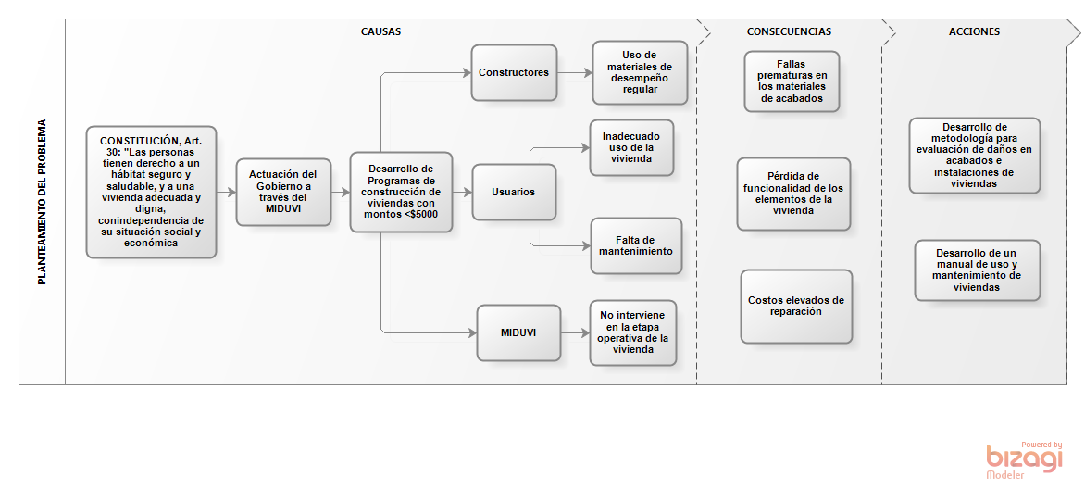
PLAN DE PROYECTO Y JUSTIFICACIÓN

Slide 3
OBJETIVOS
PLAN DE PROYECTO Y JUSTIFICACIÓN

Slide 4
SITUACIÓN ACTUAL Y CARACTERIZACIÓN DE LA VIVIENDA UNIFAMILIAR DE INTERÉS SOCIAL EN ECUADOR
MARCO JURÍDICO
Constitución General del Estado y Código Orgánico Organización Territorial Autónoma y Descentralización: Garantizan una vivienda digna para los ciudadanos sin importar la condición social.
Normas de Arquitectura y Urbanismo para el D.M.Q. (Ordenanza 3445): Condiciones mínimas de habitabilidad, seguridad y confort para los usuarios de viviendas.

Slide 5
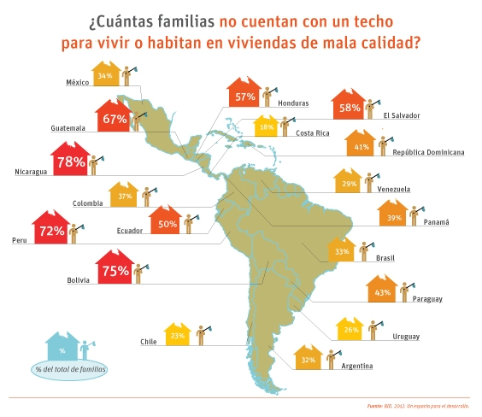
SITUACIÓN ACTUAL Y CARACTERIZACIÓN DE LA VIVIENDA UNIFAMILIAR DE INTERÉS SOCIAL EN ECUADOR
DÉFICIT HABITACIONAL AMÉRICA LATINA
Familias sin vivienda propia
Falta de títulos de propiedad
Estructuras con materiales de desecho (cartón)
Ausencia de acceso a redes de agua potable, saneamiento y electricidad
FUENTE: ESTUDIO BID: AMÉRICA LATINA Y EL CARIBE ENCARAN CRECIENTE DÉFICIT DE VIVIENDA

Slide 6
SITUACIÓN ACTUAL Y CARACTERIZACIÓN DE LA VIVIENDA UNIFAMILIAR DE INTERÉS SOCIAL EN ECUADOR
DÉFICIT HABITACIONAL CUANTITATIVO EN ECUADOR
Déficit habitacional cuantitativo a nivel nacional de 36.0%
FUENTE: CENSO DE POBLACIÓN Y VIVIENDA 2010 (INEC)
ELABORADO POR: Carla Dávila N.,Ma. Fernanda Villavicencio R.

Slide 7
SITUACIÓN ACTUAL Y CARACTERIZACIÓN DE LA VIVIENDA UNIFAMILIAR DE INTERÉS SOCIAL EN ECUADOR
DÉFICIT HABITACIONAL CUANTITATIVO EN EL D.M.Q.
FUENTE: CENSO DE POBLACIÓN Y VIVIENDA 2010 (INEC)
ELABORADO POR: Carla Dávila N.,Ma. Fernanda Villavicencio R.

Slide 8
SITUACIÓN ACTUAL Y CARACTERIZACIÓN DE LA VIVIENDA UNIFAMILIAR DE INTERÉS SOCIAL EN ECUADOR
DÉFICIT CUALITATIVO EN ECUADOR
De acuerdo al INEC son viviendas con déficit cualitativo las siguientes:

Slide 9
SITUACIÓN ACTUAL Y CARACTERIZACIÓN DE LA VIVIENDA UNIFAMILIAR DE INTERÉS SOCIAL EN ECUADOR - DÉFICIT CUANTITATIVO EN ECUADOR
DÉFICIT CUALITATIVO POR MATERIALES INADECUADOS Y FALTA DE ACCESO A SERVICIOS BÁSICOS
ECUADOR
D.M.Q.
FUENTE: CENSO DE POBLACIÓN Y VIVIENDA 2010 (INEC)
ELABORADO POR: Carla Dávila N.,Ma. Fernanda Villavicencio R.

Slide 10
SITUACIÓN ACTUAL Y CARACTERIZACIÓN DE LA VIVIENDA UNIFAMILIAR DE INTERÉS SOCIAL EN ECUADOR
  EL GOBIERNO Y LA VIVIENDA (MIDUVI)
La institución encargada de la gestión pública del habita, la vivienda y el desarrollo urbano a nivel nacional es el MIDUVI, cuyos objetivos son:
Formular de políticas, regulaciones, planes, programas y proyectos, que garanticen un Sistema Nacional de Asentamientos Humanos.
Dar facilidades a las familias con menores ingresos para que puedan acceder a una vivienda digna, o mejorar la vivienda precaria que poseen.
Apoyar a los municipios para que desarrollen los mecanismos e instrumentos que les permitan administrar en forma planificada el uso y ocupación del suelo.

Slide 11
SITUACIÓN ACTUAL Y CARACTERIZACIÓN DE LA VIVIENDA UNIFAMILIAR DE INTERÉS SOCIAL EN ECUADOR - EL GOBIERNO Y LA VIVIENDA (MIDUVI)
  PROGRAMAS DE VIVIENDA
Los programas de vivienda del MIDUVI consisten en la asignación de bonos a familias en función de sus ingresos.
FUENTE: MIDUVI - 2013

Slide 12
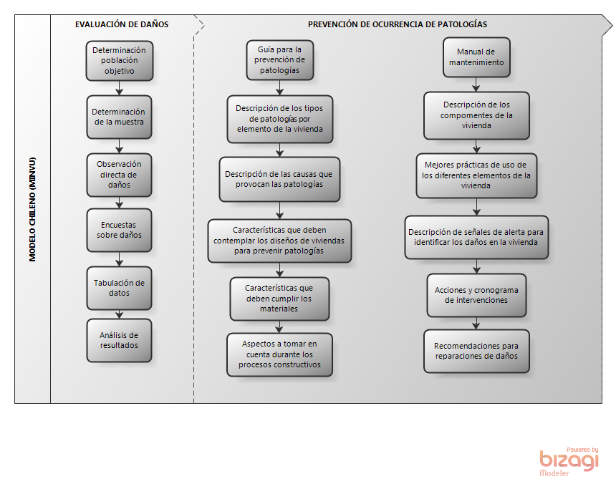
ANÁLISIS DE MODELOS DE VIVIENDA LATINOAMERICANOS EN CHILE Y COSTA RICA
ELABORADO POR: Carla Dávila N.,Ma. Fernanda Villavicencio R.

Slide 13
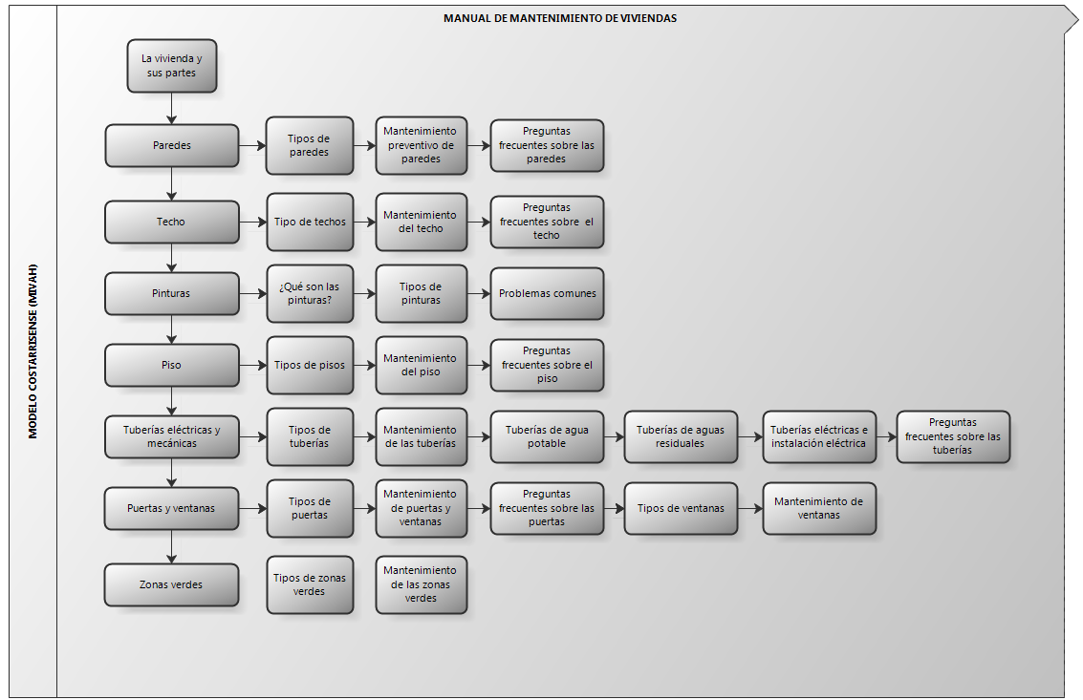
ANÁLISIS DE MODELOS DE VIVIENDA LATINOAMERICANOS EN CHILE Y COSTA RICA
ELABORADO POR: Carla Dávila N.,Ma. Fernanda Villavicencio R.

Slide 14
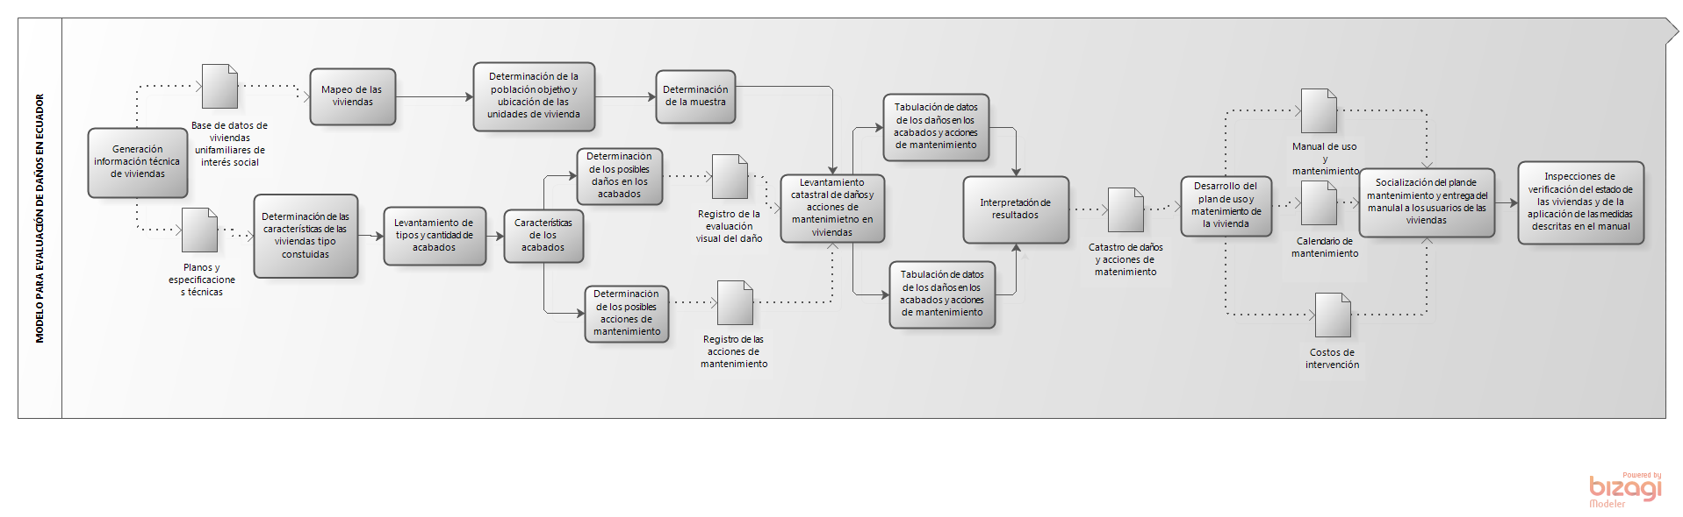
ANÁLISIS DE MODELOS DE VIVIENDA LATINOAMERICANOS EN CHILE Y COSTA RICA
ELABORADO POR: Carla Dávila N.,Ma. Fernanda Villavicencio R.

Slide 15
MAPEO, ANÁLISISY EVALUACIÓN DE PROYECTOS DE VIVIENDA UNIFAMILIAR DESARROLLADOS POR EL MINISTERIO DE DESARROLLO URBANO Y VIVIENDA
DESCRIPCIÓN Y UBICACIÓN DE LOS PROYECTOS DEL MIDUVI EN EL DISTRITO METROPOLITANO DE QUITO
Para la presente investigación se utilizó los proyectos de vivienda ejecutados por el MIDUVI entre los años 2007 a 2011.
Proyectos en zonas urbano marginales: 27 unidades.
Proyectos en zonas rurales: 2069 unidades.

Slide 16
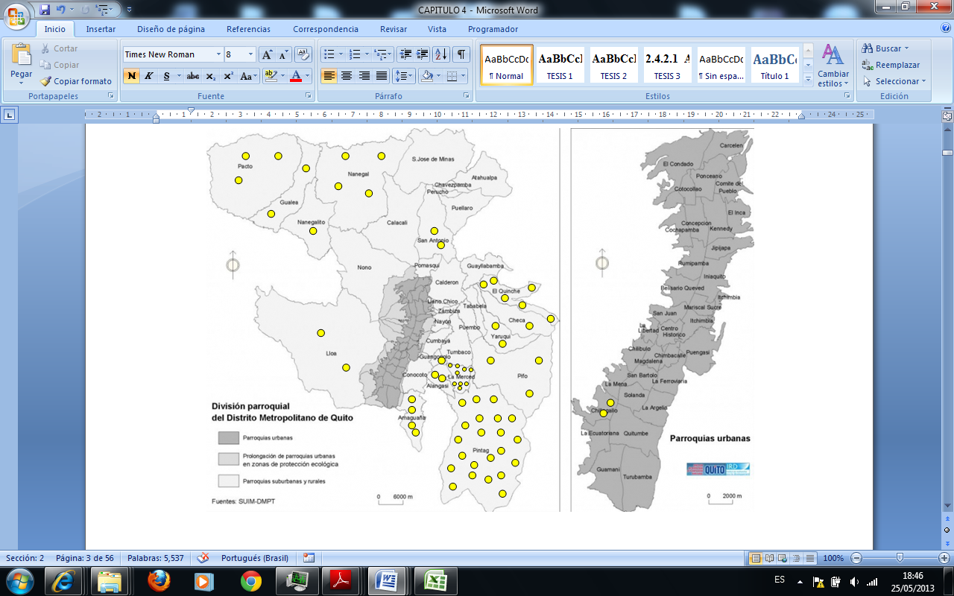
MAPEO, ANÁLISISY EVALUACIÓN DE PROYECTOS DE VIVIENDA UNIFAMILIAR DESARROLLADOS POR EL MINISTERIO DE DESARROLLO URBANO Y VIVIENDA

Slide 17
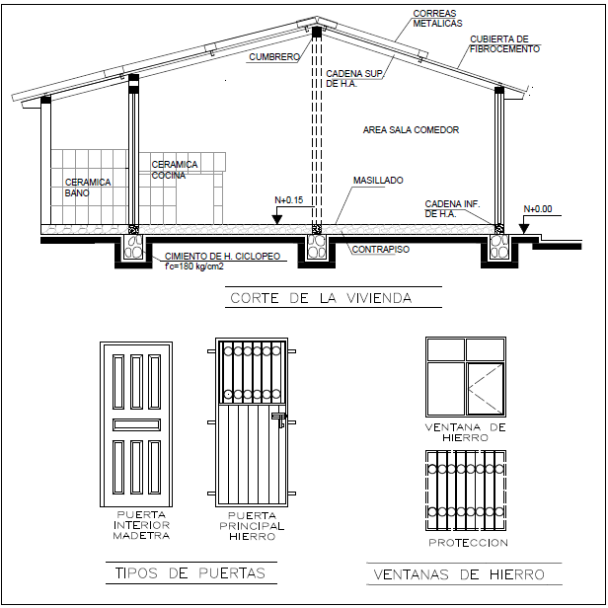
MAPEO, ANÁLISISY EVALUACIÓN DE PROYECTOS DE VIVIENDA UNIFAMILIAR DESARROLLADOS POR EL MINISTERIO DE DESARROLLO URBANO Y VIVIENDA
CARACTERÍSTICAS DE LAS VIVIENDAS
Viviendas unifamiliares de una sola planta con un área de 36 m^{2.}
De estructura mixta:
  Cimentación de hormigón ciclópeo
  Columnas de hormigón armado
  Perfiles metálicos para la estructura de cubierta, y planchas de fibrocemento.
En los acabados:
  Mampostería de bloque
  Contrapiso de hormigón simple en el área social y dormitorio
  Terminado de cerámica en baños y cocina
  La puerta de ingreso y ventanas son de hierro con vidrio o de madera, y las puertas interiores son de madera.
  Instalaciones hidro-sanitarias:
    Tuberías de PVC
    Un solo baño con piezas sanitarias, inodoro, lavamanos y fregadero con grifería completa.
    Ducha sencilla
Instalaciones eléctricas:
  Acometida de energía eléctrica
  Tablero de control de tres disyuntores, iluminación y tomacorrientes.
FUENTE: MIDUVI

Slide 18
MAPEO, ANÁLISISY EVALUACIÓN DE PROYECTOS DE VIVIENDA UNIFAMILIAR DESARROLLADOS POR EL MINISTERIO DE DESARROLLO URBANO Y VIVIENDA
ANÁLISIS Y EVALUACIÓN DE VIVIENDAS
El alcance de la investigación se enfoca únicamente a los acabados e instalaciones hidro-sanitarias y eléctricas, sin embargo con base a los planes se realizó una verificación de las condiciones mínimos de habitabilidad, Ordenanza 3445.
NO CUMPLEN:
Áreas útiles mínimas.
Dimensiones de vanos de puertas.
Cantidad mínima de puntos de luz en cocina.
Cantidad mínima de tomacorrientes en cocina y dormitorios.

Slide 19
MAPEO, ANÁLISISY EVALUACIÓN DE PROYECTOS DE VIVIENDA UNIFAMILIAR DESARROLLADOS POR EL MINISTERIO DE DESARROLLO URBANO Y VIVIENDA
    IDENTIFICACIÓN Y EVALUACIÓN DE LOS DAÑOS EN ACABADOS, INSTALACIONES ELÉCTRICAS E HIDRO-SANITARIAS
Selección de la población y marco muestral
  Población objetivo 2096 unidades de viviendas unifamiliares construidas por el MIDUVI entre 2007 – 2011.
  Muestra: 220 viviendas
Dónde:
n = tamaño de la muestra.
N = tamaño de la población.
p = probabilidad de daño en las viviendas (se asume 0.8).
d = error muestral (normalmente 0.05).
z = nivel de confianza (normalmente 1.96, para un nivel de confianza de 95%).
n = N * z² * p * (1-p)
d²*(N-1) + z²* p * (1-p)

Slide 20
    MAPEO, ANÁLISISY EVALUACIÓN - IDENTIFICACIÓN Y EVALUACIÓN DE LOS DAÑOS EN ACABADOS, INSTALACIONES ELÉCTRICAS E HIDRO-SANITARIAS
Distribución ponderada de la muestra en función de la cantidad de viviendas por parroquias.

Slide 21
    MAPEO, ANÁLISISY EVALUACIÓN - IDENTIFICACIÓN Y EVALUACIÓN DE LOS DAÑOS EN ACABADOS, INSTALACIONES ELÉCTRICAS E HIDRO-SANITARIAS
Levantamiento catastral de daños en vivienda:
  Elaboración de listas de chequeo de daños y observación visual de viviendas.

Slide 22
    MAPEO, ANÁLISISY EVALUACIÓN - IDENTIFICACIÓN Y EVALUACIÓN DE LOS DAÑOS EN ACABADOS, INSTALACIONES ELÉCTRICAS E HIDRO-SANITARIAS

Slide 23
    MAPEO, ANÁLISISY EVALUACIÓN - IDENTIFICACIÓN Y EVALUACIÓN DE LOS DAÑOS EN ACABADOS, INSTALACIONES ELÉCTRICAS E HIDRO-SANITARIAS
Tabulación de datos
Con base a los planos tipo, se determinaron las cantidades existentes por cada elemento de la vivienda.
Se calcula el porcentaje de daño por elemento en función de la medición del daño y de la cantidad del elemento. Se determina si el tipo de daño es critico, grave, leve, de acuerdo al siguiente criterio.

Slide 24
    MAPEO, ANÁLISISY EVALUACIÓN - IDENTIFICACIÓN Y EVALUACIÓN DE LOS DAÑOS EN ACABADOS, INSTALACIONES ELÉCTRICAS E HIDRO-SANITARIAS

Slide 25
    MAPEO, ANÁLISISY EVALUACIÓN - IDENTIFICACIÓN Y EVALUACIÓN DE ACCIONES DE MANTENIMIENTO
Levantamiento catastral de acciones de mantenimiento:
  Elaboración de listas de chequeo para la identificación de las acciones de mantenimiento realizadas por los propietarios

Slide 26
    MAPEO, ANÁLISISY EVALUACIÓN - IDENTIFICACIÓN Y EVALUACIÓN DE ACCIONES DE MANTENIMIENTO
    Evaluación de acciones de mantenimiento
    Se determinó las acciones de mantenimiento mas frecuentes realizadas por los propietarios.
    Evaluación de desempeño de los materiales
    Con base a normas internacionales se estableció el tiempo de vida útil de los materiales.

Slide 27
    MAPEO, ANÁLISISY EVALUACIÓN - IDENTIFICACIÓN Y EVALUACIÓN DE ACCIONES DE MANTENIMIENTO
    Desempeño de los materiales instalados por el MIDUVI.

Slide 28
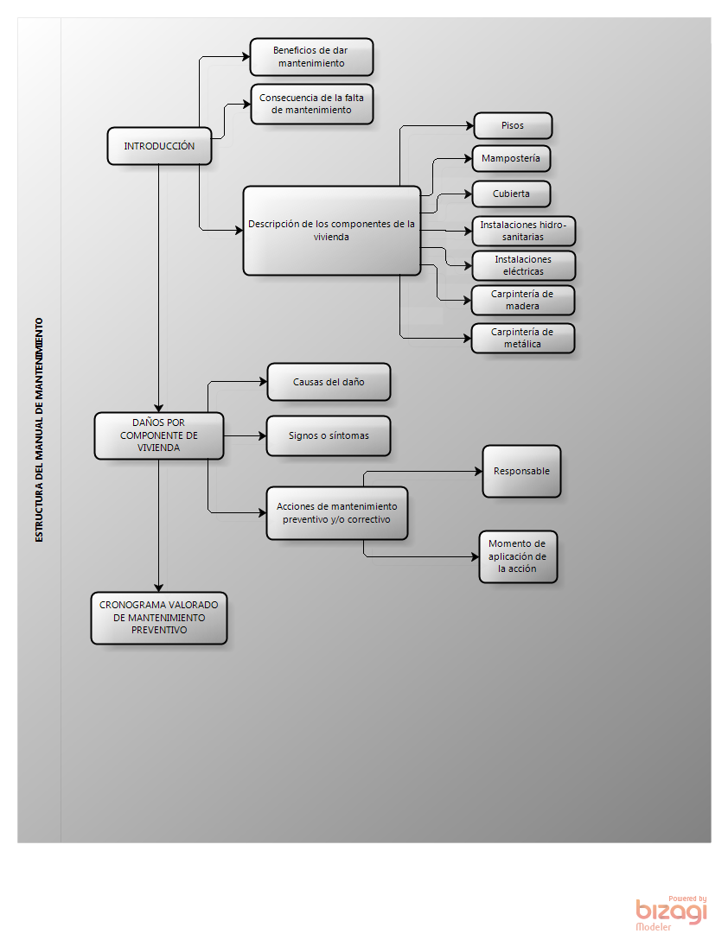
MANUAL DE USO Y MANTENIMIENTO DE LA VIVIENDA DE INTERÉS SOCIAL EN EL DISTRITO METROPOLITANO DE QUITO
ELABORADO POR: Carla Dávila N.,Ma. Fernanda Villavicencio R.

Slide 29
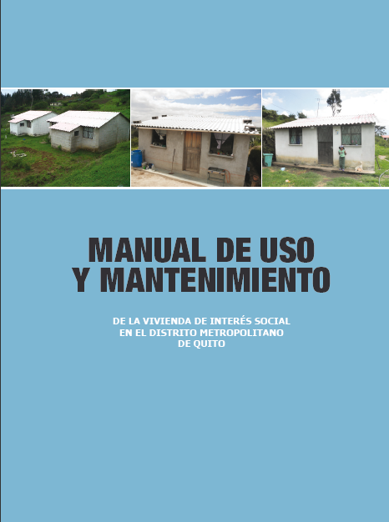
MANUAL DE USO Y MANTENIMIENTO DE LA VIVIENDA DE INTERÉS SOCIAL EN EL DISTRITO METROPOLITANO DE QUITO

Slide 30
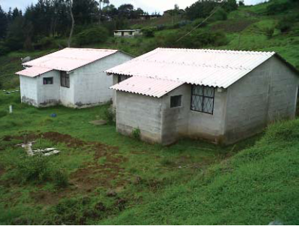
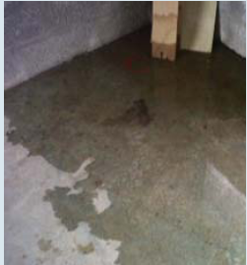
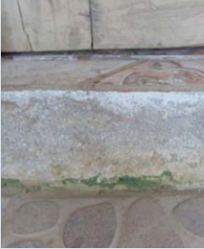
MANUAL DE USO Y MANTENIMIENTO DE LA VIVIENDA – HUMEDAD POR CAPILARIDAD EN PISOS
    Humedad por capilaridad en pisos
    Causas
    Signos y síntomas
FUENTE: Carla Dávila N., Ma. Fernanda Villavicencio R.

Slide 31
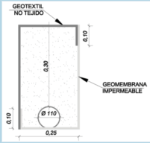
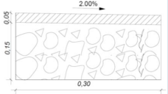


MANUAL DE USO Y MANTENIMIENTO DE LA VIVIENDA – HUMEDAD POR CAPILARIDAD EN PISOS
    Acciones de mantenimiento:
    1.- Vereda
    2.- Zanja perimetral
    Responsable:
    Aplicación: Inmediata
    3.- Limpieza de eflorescencias
    Responsable:
    Aplicación: Inmediata
FUENTE: Carla Dávila N., Ma. Fernanda Villavicencio R.

Slide 32
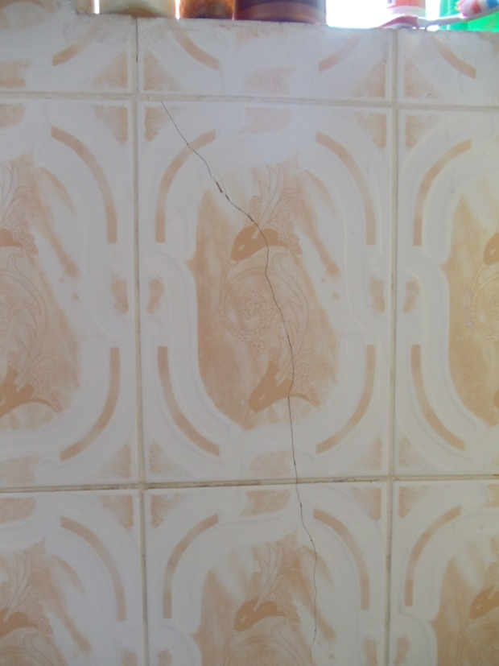
    MANUAL DE USO Y MANTENIMIENTO DE LA VIVIENDA – DESPRENDIMIENTOS, FISURAS O ROTURA DE CERÁMICA EN MAMPOSTERÍA
    Desprendimientos, fisuras o rotura de cerámica en mampostería
    Causas
    Signos y síntomas
FUENTE: Modelo de Costa Rica
Carla Dávila N., Ma. Fernanda Villavicencio R.

Slide 33

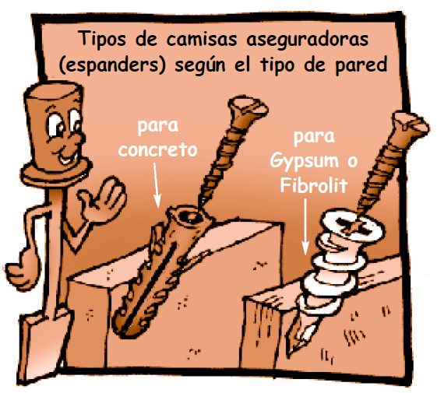
    MANUAL DE USO Y MANTENIMIENTO DE LA VIVIENDA – DESPRENDIMIENTOS, FISURAS O ROTURA DE CERÁMICA EN MAMPOSTERÍA
Mantenimiento Preventivo
Responsable
FUENTE: Modelo de Costa Rica

Slide 34
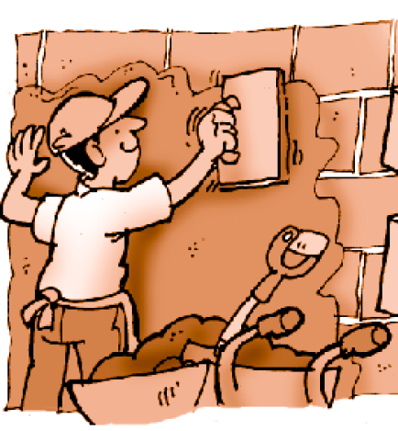
    MANUAL DE USO Y MANTENIMIENTO DE LA VIVIENDA – DESPRENDIMIENTOS, FISURAS O ROTURA DE CERÁMICA EN MAMPOSTERÍA
Mantenimiento Correctivo
Obrero especializado
FUENTE: Modelo de Costa Rica

Slide 35
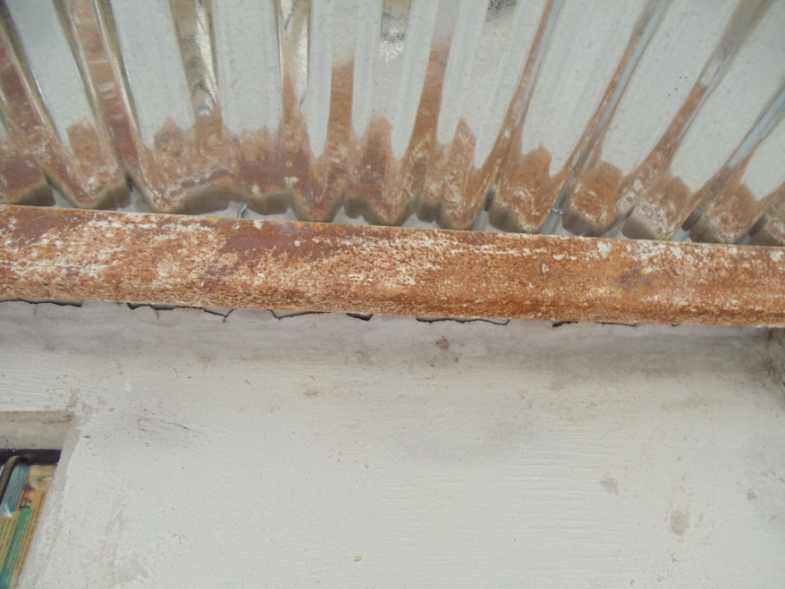
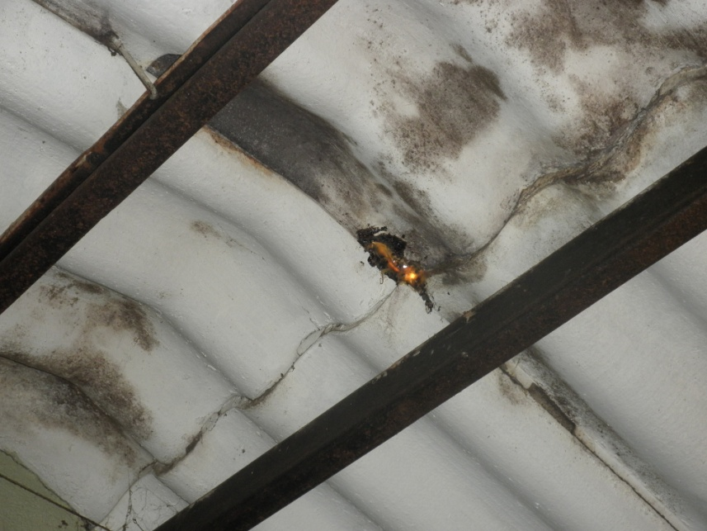
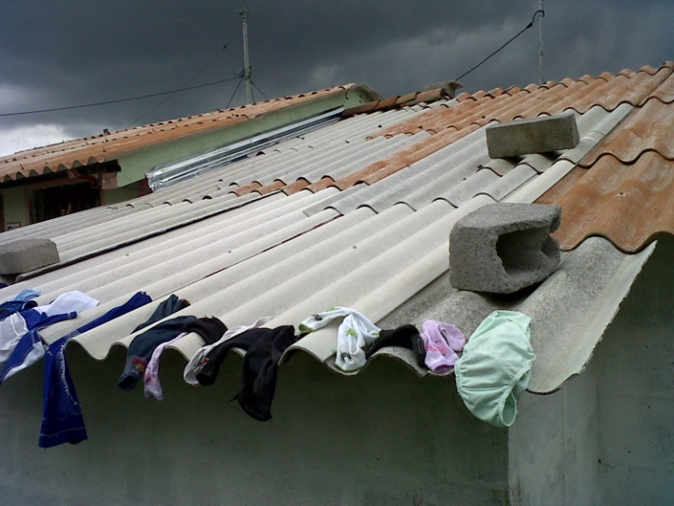
    MANUAL DE USO Y MANTENIMIENTO DE LA VIVIENDA - FILTRACIÓN EN CUBIERTA DE FIBROCEMENTO
    Filtración en cubierta de fibrocemento
Causas | Signos y síntomas
FUENTE: Carla Dávila N., Ma. Fernanda Villavicencio R.

Slide 36
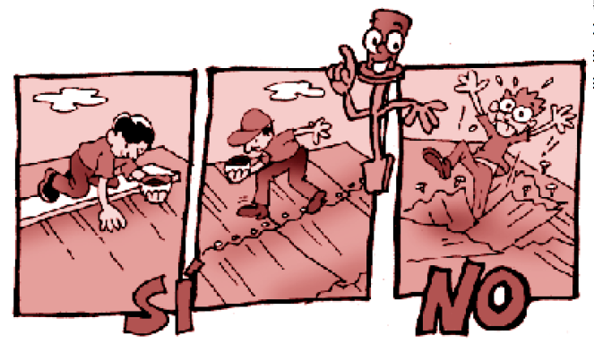
    MANUAL DE USO Y MANTENIMIENTO DE LA VIVIENDA - FILTRACIÓN EN CUBIERTA DE FIBROCEMENTO
Mantenimiento Preventivo
Responsable
FUENTE: Modelo de Costa Rica

Slide 37
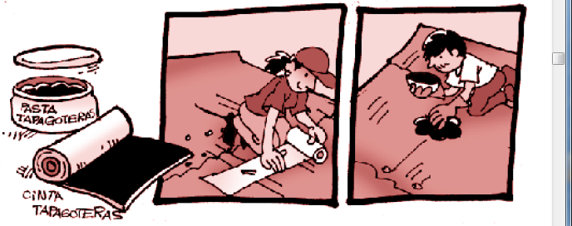
    MANUAL DE USO Y MANTENIMIENTO DE LA VIVIENDA - FILTRACIÓN EN CUBIERTA DE FIBROCEMENTO
Mantenimiento correctivo
Responsable
FUENTE: Modelo de Costa Rica

Slide 38
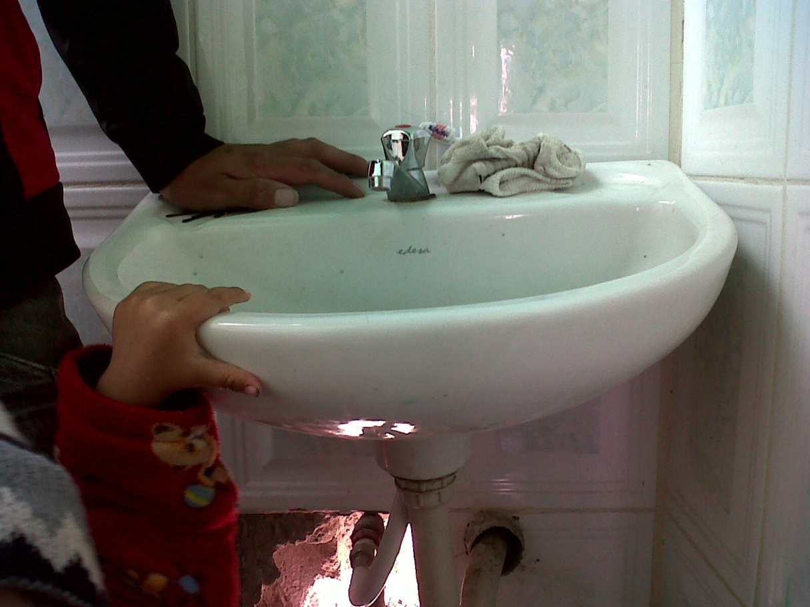
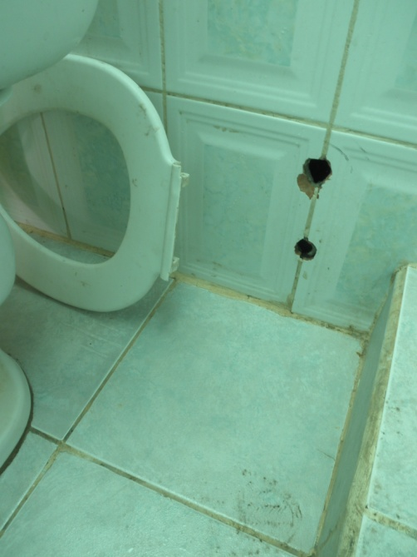
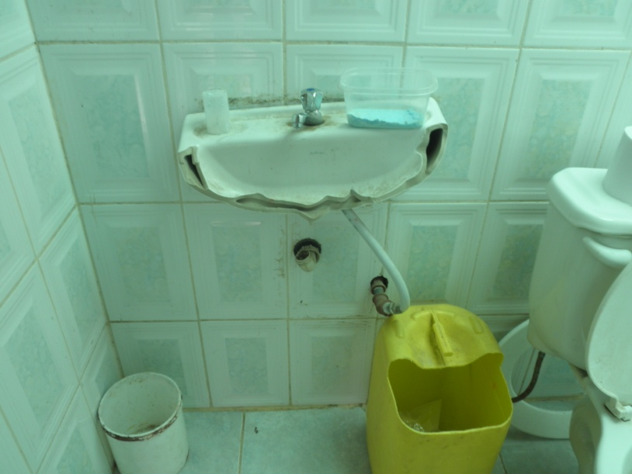
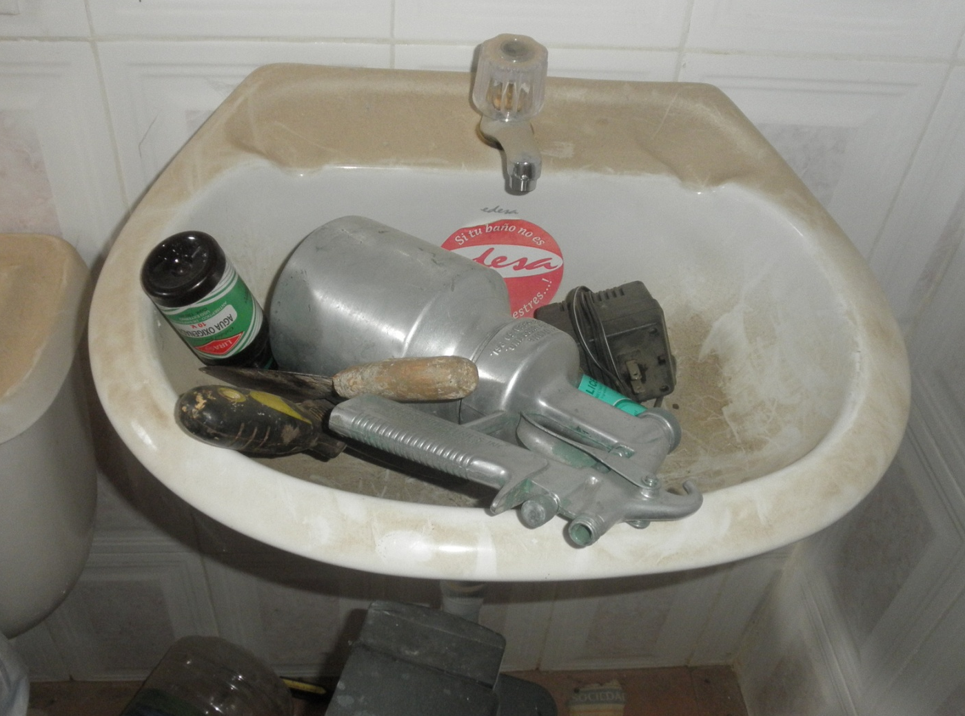
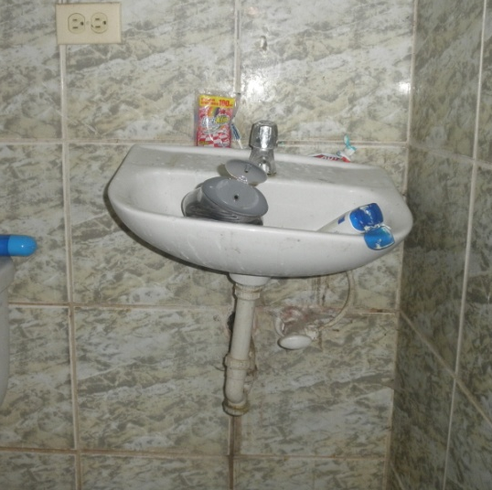
    MANUAL DE USO Y MANTENIMIENTO DE LA VIVIENDA - DAÑOS EN PIEZAS SANITARIAS- INSTALACIONES HIDROSANITARIAS
    Daños en piezas sanitarias
Causas | Signos y síntomas
FUENTE: Carla Dávila N., Ma. Fernanda Villavicencio R.

Slide 39
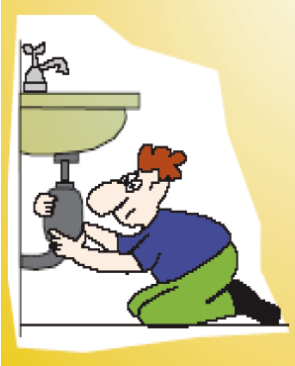

    MANUAL DE USO Y MANTENIMIENTO DE LA VIVIENDA - DAÑOS EN PIEZAS SANITARIAS- INSTALACIONES HIDROSANITARIAS
Mantenimiento Preventivo
Responsable
FUENTE: Modelo de Chileno

Slide 40
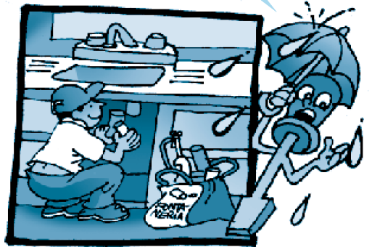
    MANUAL DE USO Y MANTENIMIENTO DE LA VIVIENDA - DAÑOS EN PIEZAS SANITARIAS- INSTALACIONES HIDROSANITARIAS
Mantenimiento correctivo
Responsable
FUENTE: Modelo de Costa Rica

Slide 41
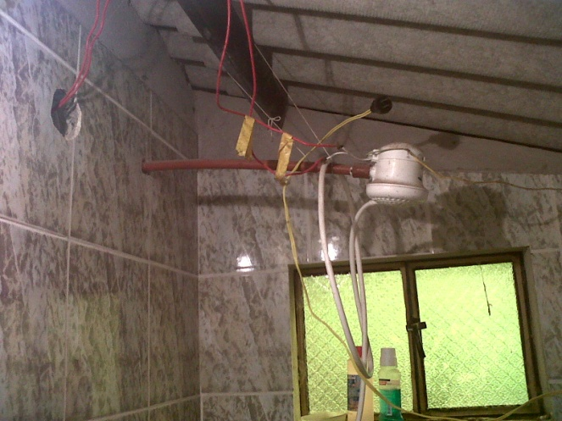
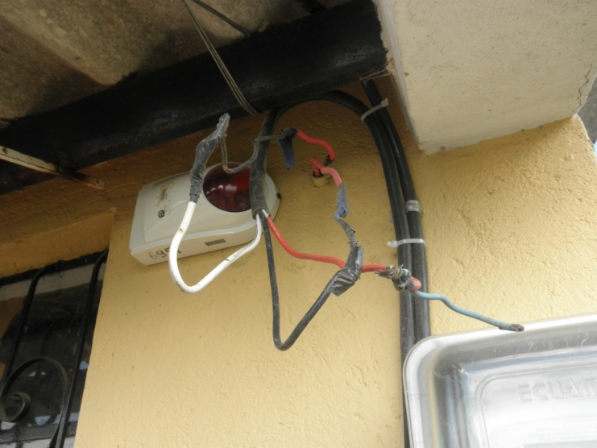
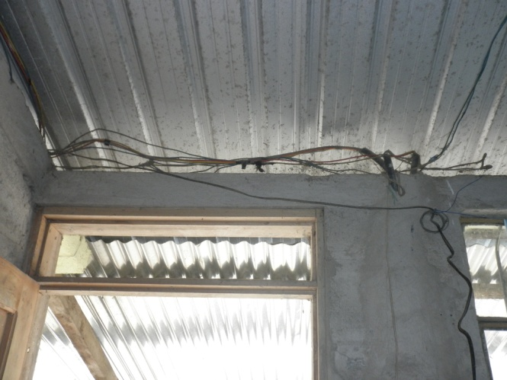
    MANUAL DE USO Y MANTENIMIENTO DE LA VIVIENDA - DAÑOS EN PIEZAS SANITARIAS- INSTALACIONES ELÉCTRICAS
    Daños en acometidas
Causas | Signos y síntomas
FUENTE: Carla Dávila N., Ma. Fernanda Villavicencio R.

Slide 42
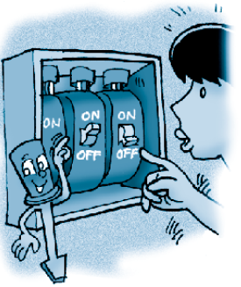
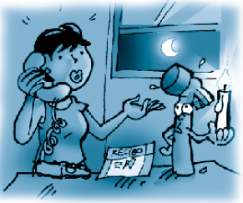
    MANUAL DE USO Y MANTENIMIENTO DE LA VIVIENDA - INSTALACIONES ELÉCTRICAS
Mantenimiento Preventivo y Correctivo
Responsable Responsable
FUENTE: Modelo de Costa Rica

Slide 43
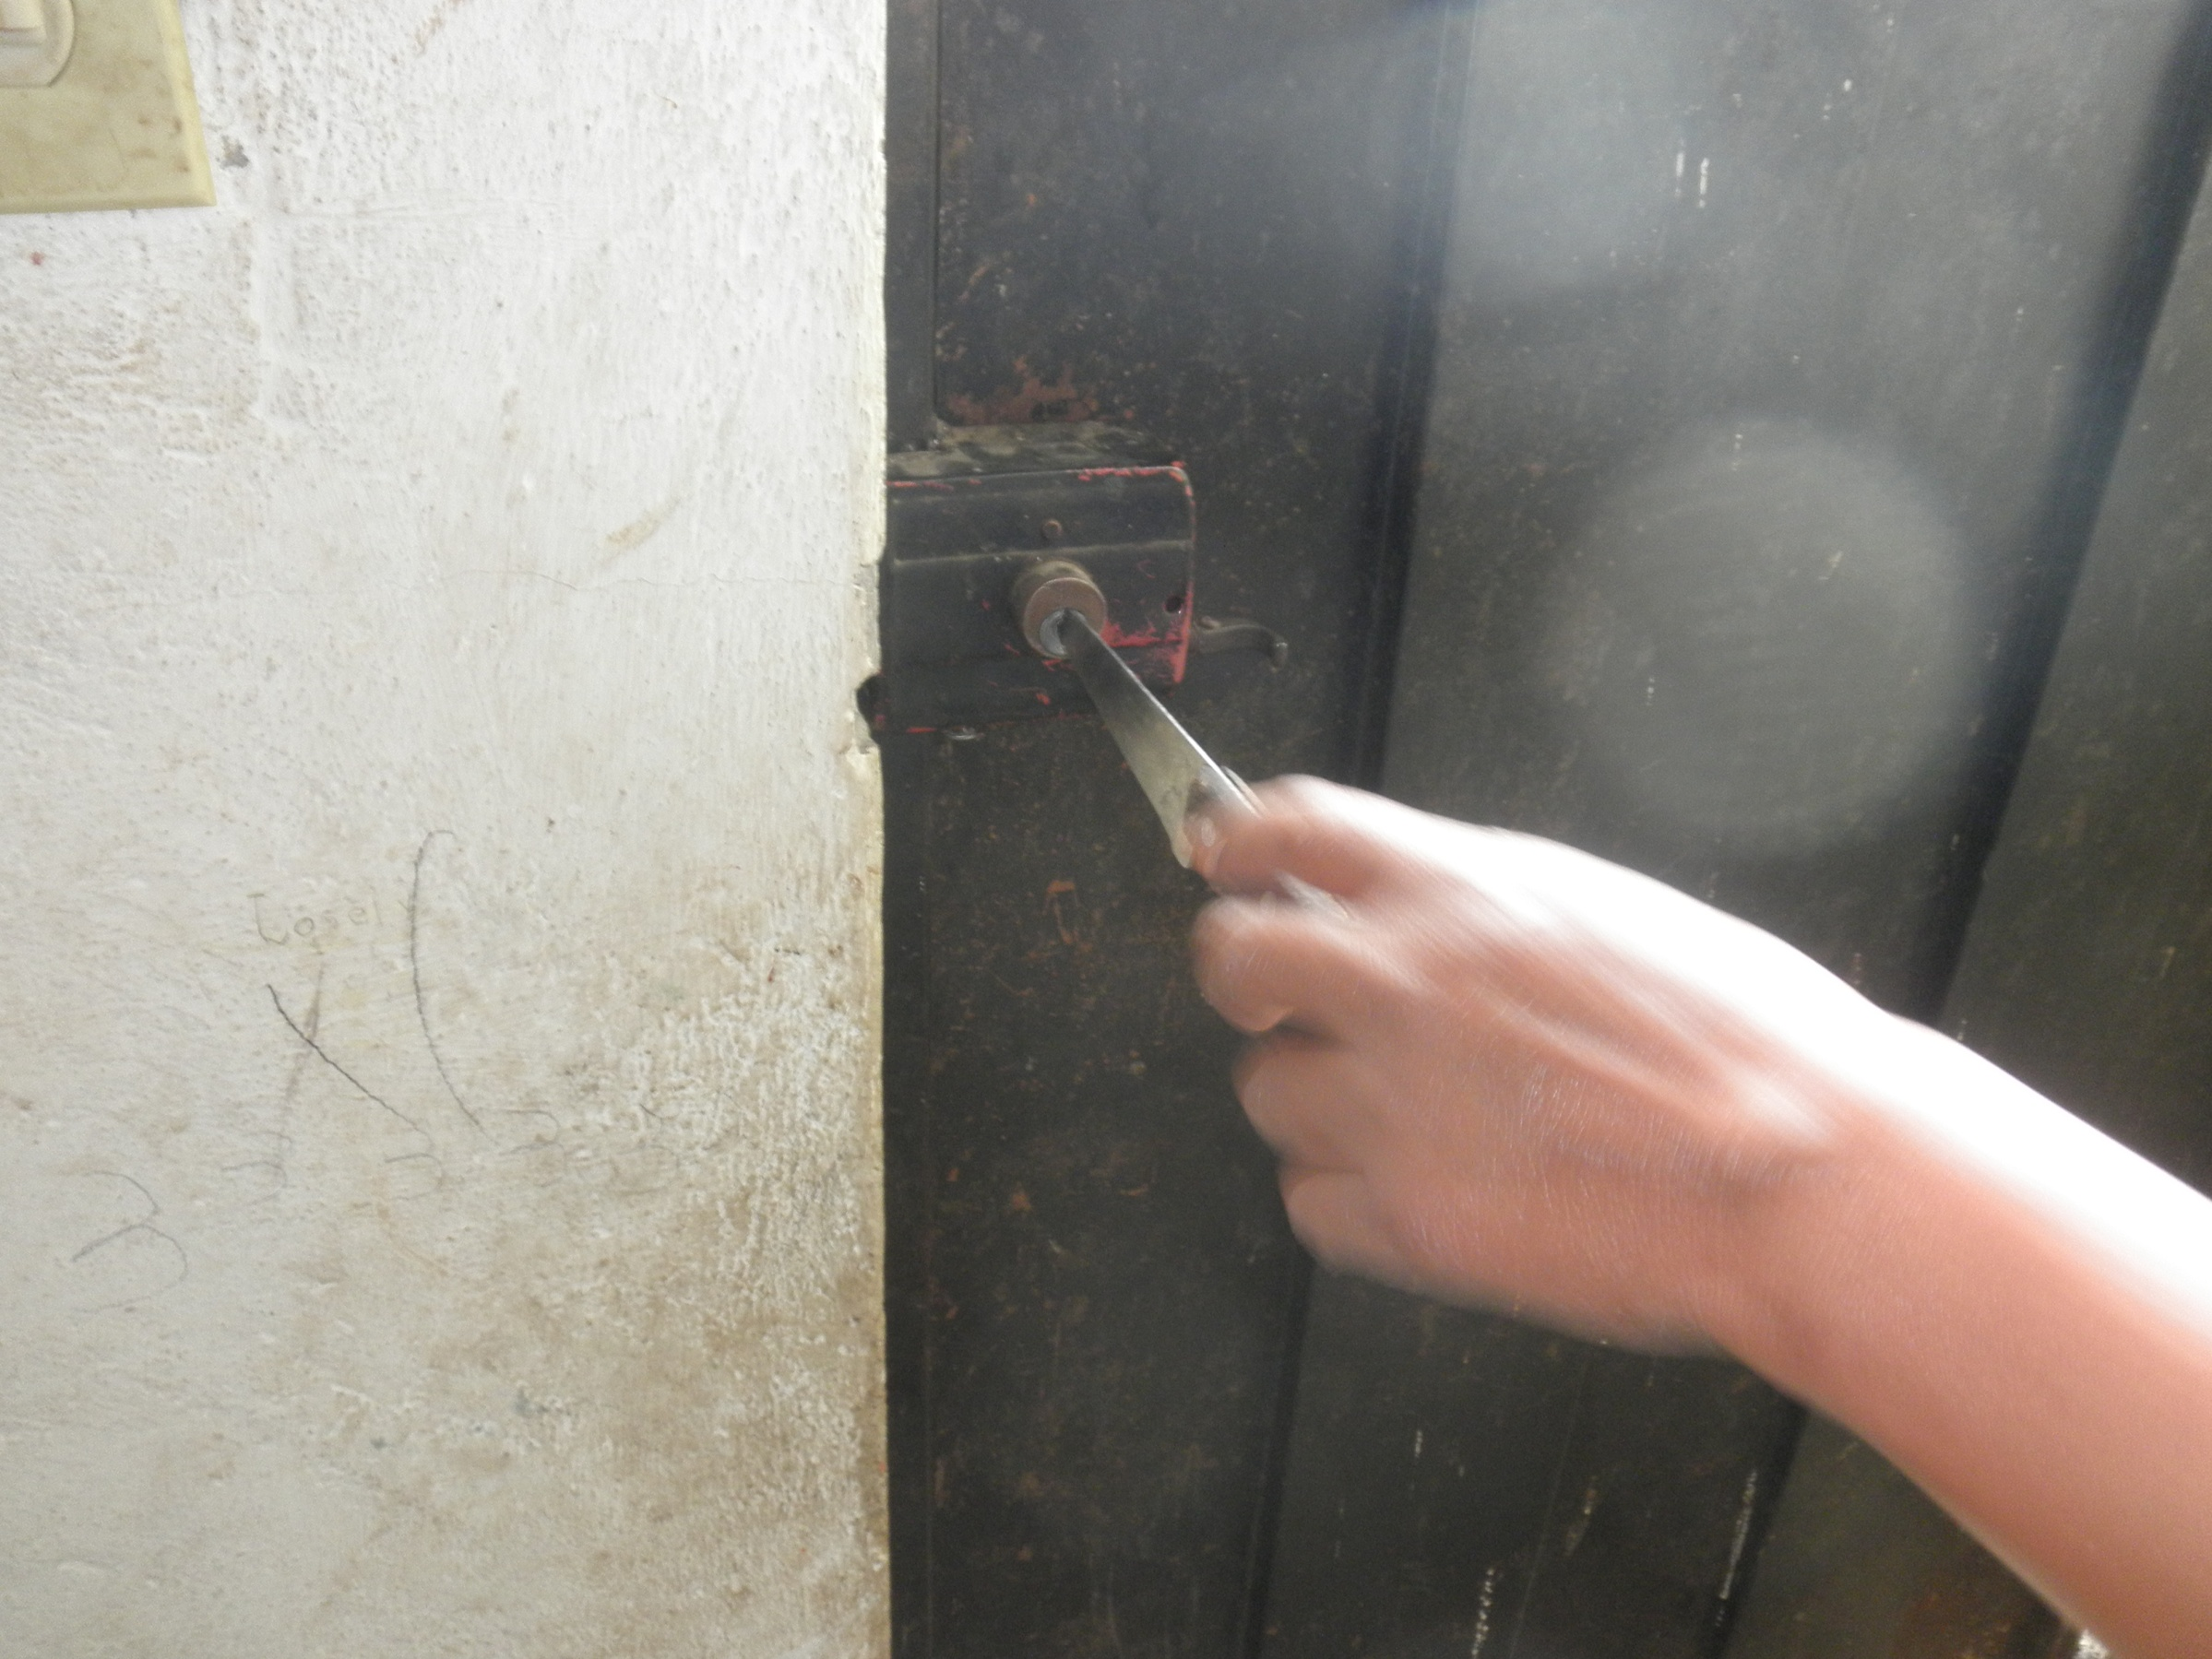
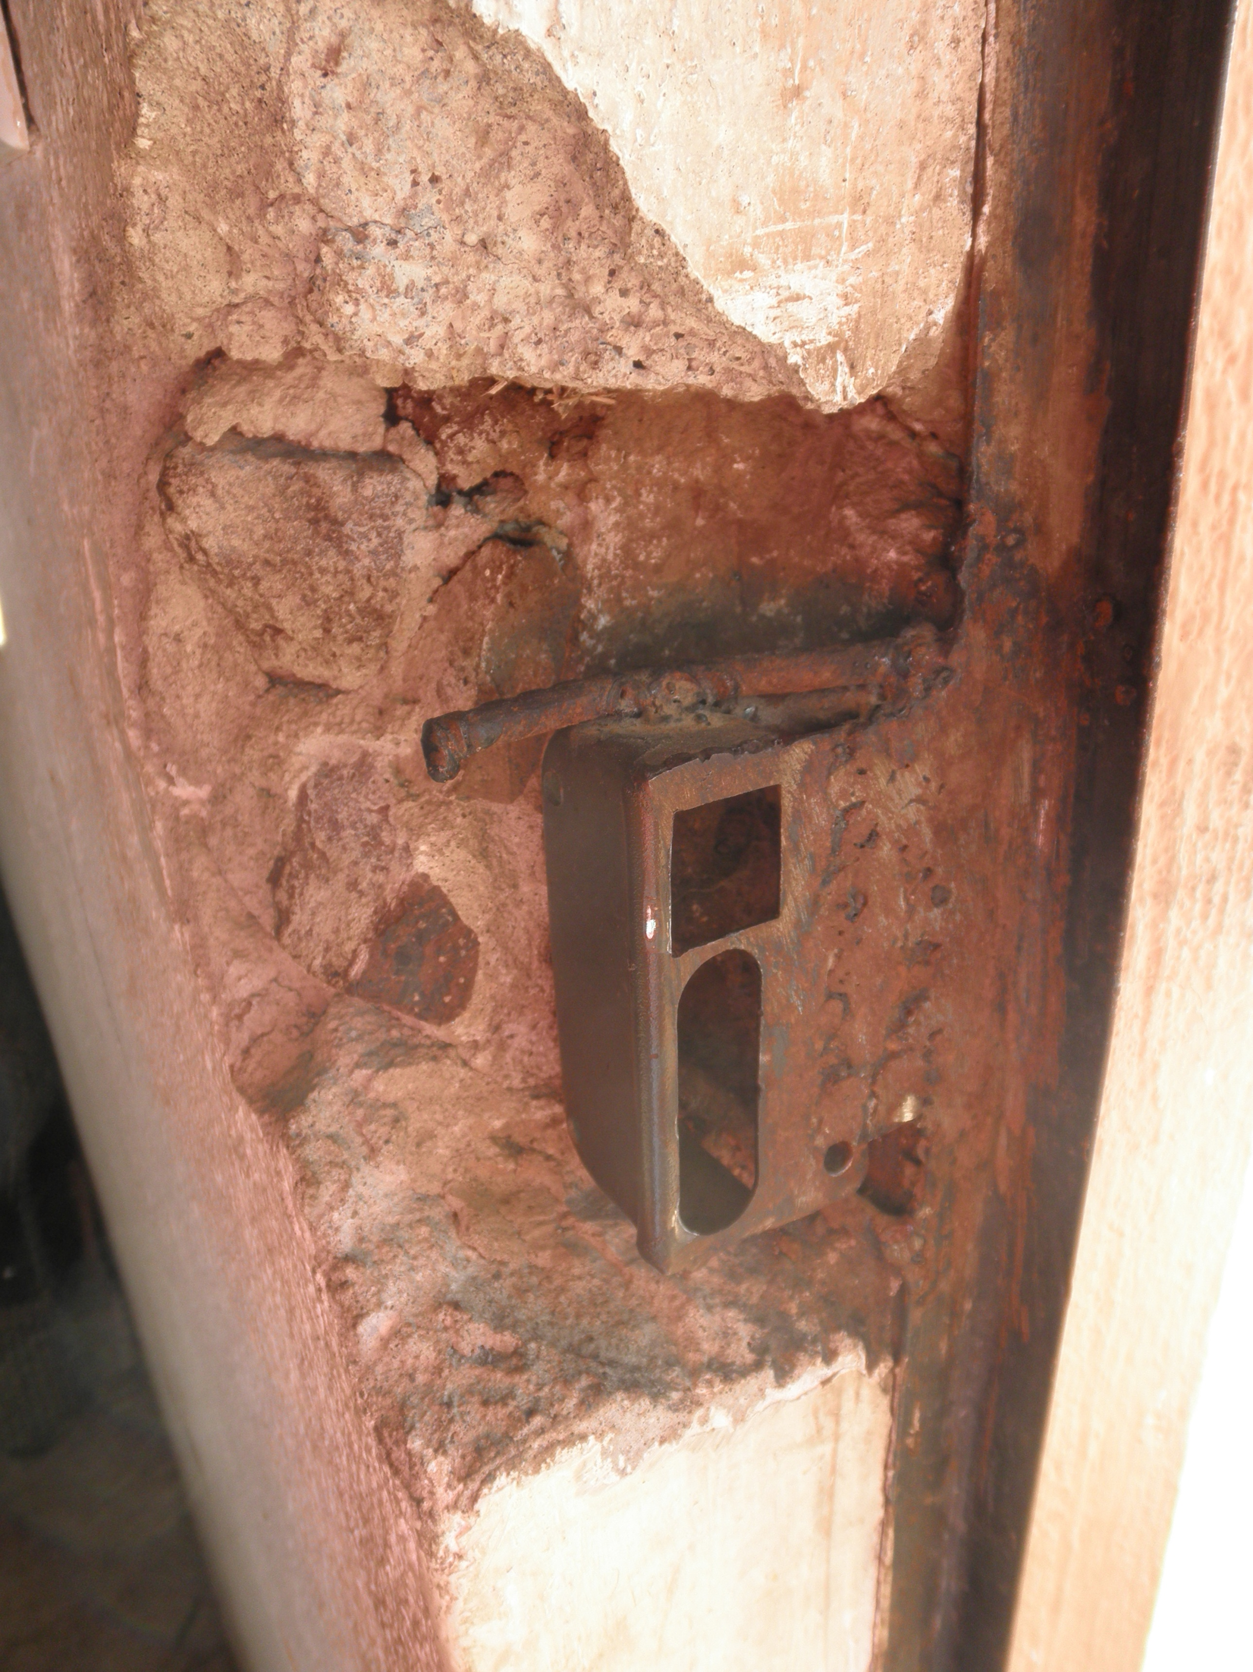
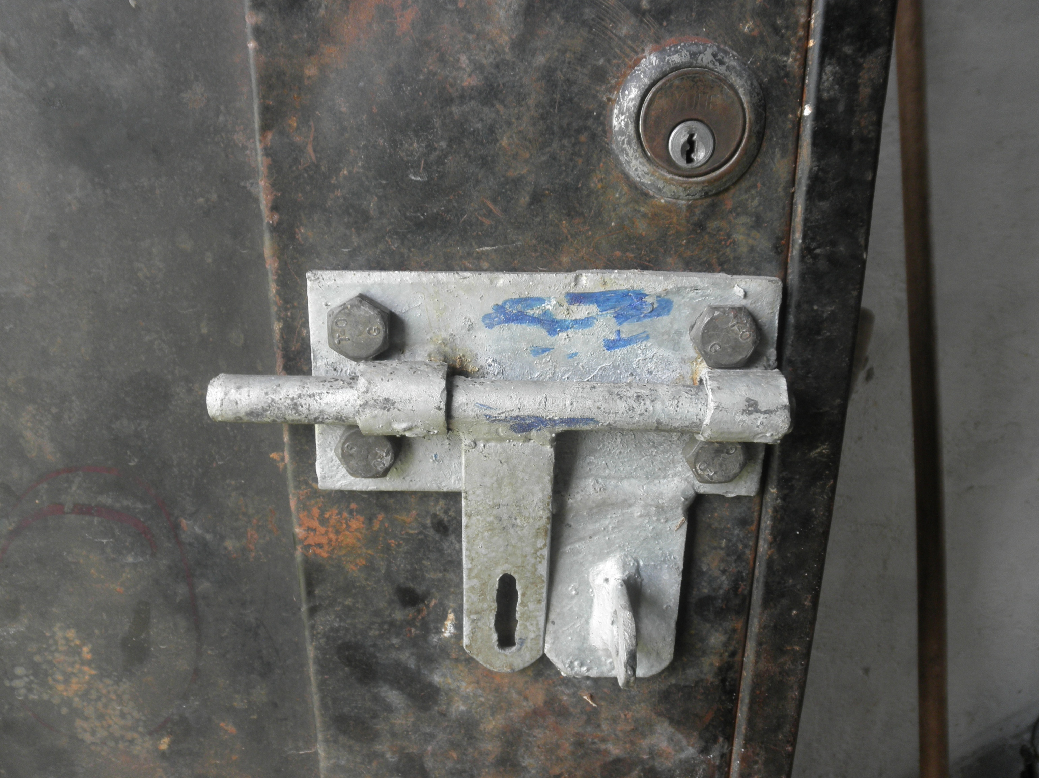
    MANUAL DE USO Y MANTENIMIENTO DE LA VIVIENDA - CARPINTERÍA METÁLICA
    Daños en cerraduras
Causas | Signos y síntomas
FUENTE: Carla Dávila N., Ma. Fernanda Villavicencio R.

Slide 44
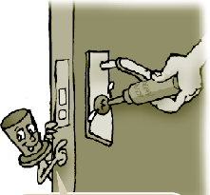
    MANUAL DE USO Y MANTENIMIENTO DE LA VIVIENDA - DAÑOS EN PIEZAS SANITARIAS- INSTALACIONES ELÉCTRICAS
Mantenimiento preventivo y correctivo
Responsable
FUENTE: Modelo de Costa Rica

Slide 45
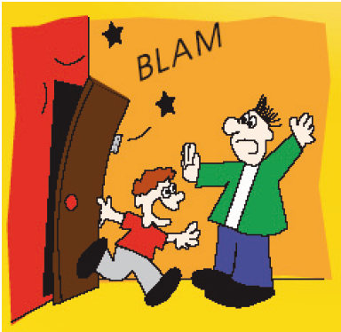
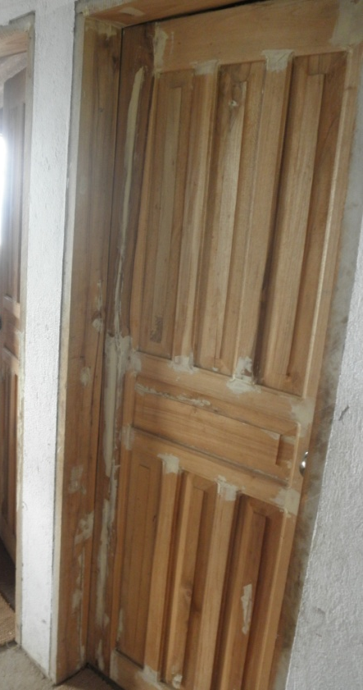
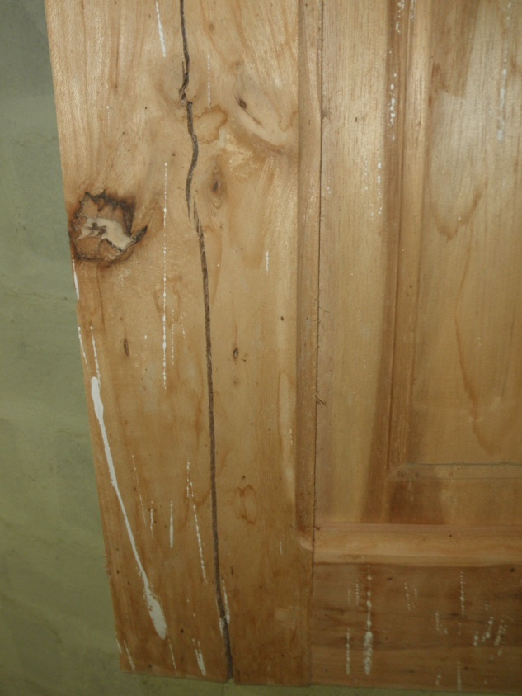
    MANUAL DE USO Y MANTENIMIENTO DE LA VIVIENDA – CARPINTERÍA DE MADERA
    Puertas torcidas, pandeadas, resquebrajadas o desplomadas
Causas | Signos y síntomas
FUENTE: Modelo de Costa Rica
Carla Dávila N., Ma. Fernanda Villavicencio R.

Slide 46
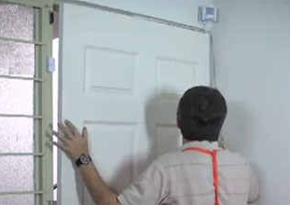
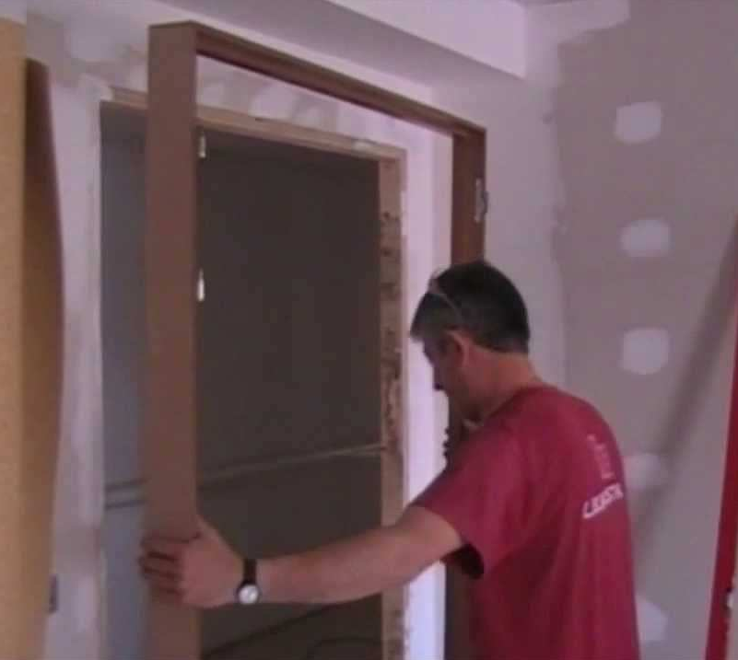
    MANUAL DE USO Y MANTENIMIENTO DE LA VIVIENDA - CARPINTERÍA DE MADERA
Mantenimiento Correctivo
Responsable
FUENTE: Carla Dávila N., Ma. Fernanda Villavicencio R.

Slide 47
MANUAL DE USO Y MANTENIMIENTO DE LA VIVIENDA DE INTERÉS SOCIAL EN EL DISTRITO METROPOLITANO DE QUITO
CRONOGRAMA VALORADO DE MANTENIMIENTO
Se consideraron un grupo de acciones de mantenimiento.
Análisis de precios unitarios de cada acción de mantenimiento.
Se determinó el tiempo de recurrencia de cada acción de mantenimiento en función de la vida útil de los materiales.
Se proyectó para un periodo de 20 años los costos de cada acción de mantenimiento.
VF: Flujo de caja en un futuro determinado.
i: Inflación
n: Cantidad de periodos que existe hasta un momento determinado en el futuro.
VF = VP*(1+i)^{n}

Slide 48
MANUAL DE USO Y MANTENIMIENTO DE LA VIVIENDA DE INTERÉS SOCIAL EN EL DISTRITO METROPOLITANO DE QUITO

Slide 49
MANUAL DE USO Y MANTENIMIENTO DE LA VIVIENDA DE INTERÉS SOCIAL EN EL DISTRITO METROPOLITANO DE QUITO
PROYECCIÓN DE COSTOS DE MANTENIMIENTO VS COSTOS DE CONSTRUCCIÓN
Se calculó el costo total de construcción de la vivienda, en función de los análisis de precios unitarios, la misma que tiene un valor de $ 11 563,59.
Anualmente se hizo una comparación entre el costo futuro de la vivienda y la proyección anual de los costos de intervención.

Slide 50
CONCLUSIONES Y RECOMENDACIONES
CONCLUSIONES:
El modelo de uso y mantenimiento de viviendas tiene como base los modelos existentes en Chile y Costa Rica y está adaptado a la realidad ecuatoriana incluyendo un método para evaluación de daños y una guía de mantenimiento
El modelo es una herramienta para la mejora continua de los procesos constructivos empleados en la ejecución de proyectos de viviendas de interés social.

Slide 51
CONCLUSIONES Y RECOMENDACIONES - CONCLUSIONES
Las viviendas entregadas no cumplen con los estándares mínimos de habitabilidad (Ordenanza Municipal 3445).
El 100.00% de las viviendas analizadas presenta algún tipo de daño en los acabados, siendo el más critico la humedad.

Slide 52
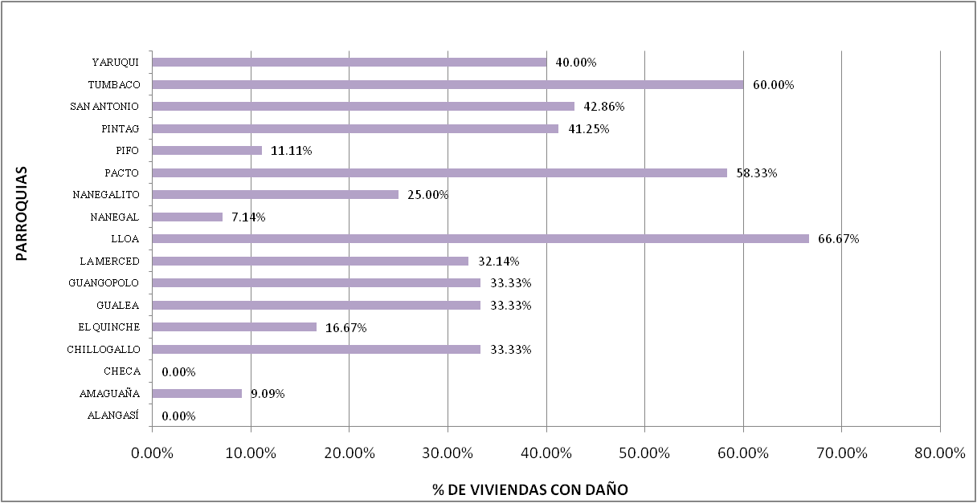
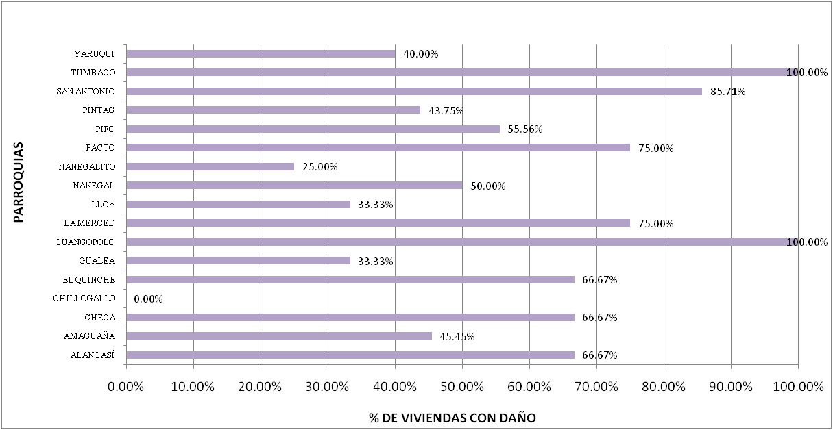
CONCLUSIONES Y RECOMENDACIONES - CONCLUSIONES
Son también representativos los daños en puertas, cerradura y griferías. El problema se debe en mayor grado a la utilización de materiales inadecuados y en algunos casos es causado por el mal uso de los elementos.
DISTRIBUCIÓN PORCENTUAL DE VIVIENDAS QUE PRESENTAN GRIFERÍA O LLAVE DEFECTUOSA A NIVEL DE PARROQUIAS
DISTRIBUCIÓN PORCENTUAL DE CERRADURAS DAÑADAS O SIN CERRADURA DE PUERTAS A NIVEL DE PARROQUIAS

Slide 53
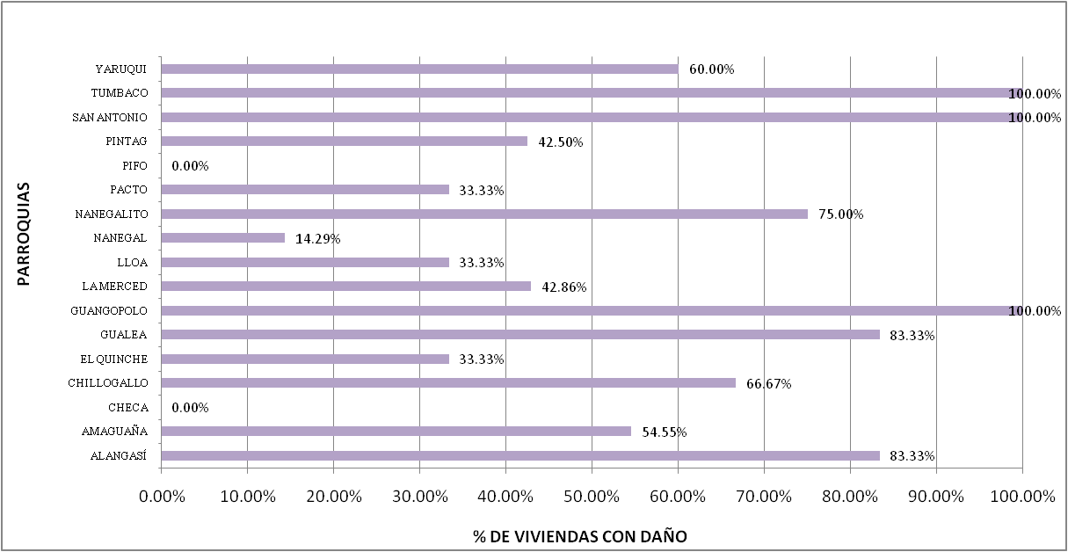
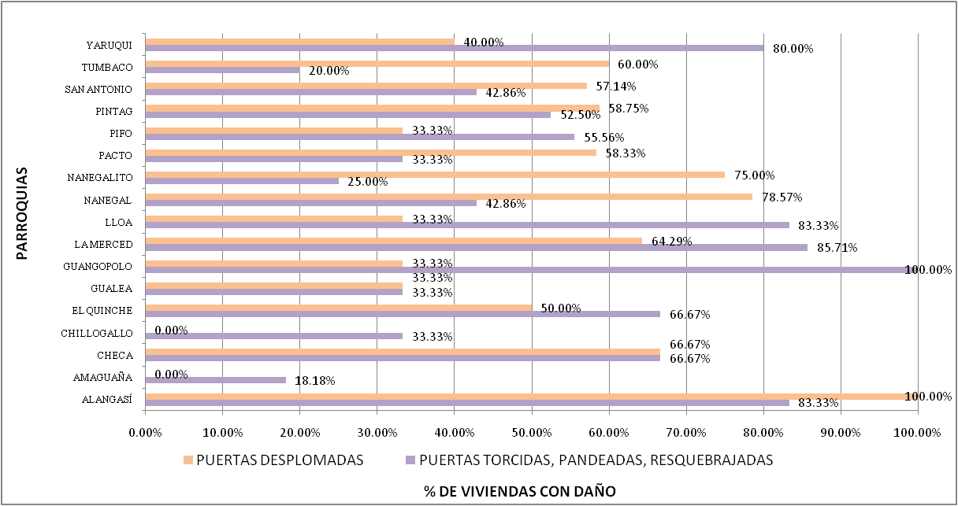
CONCLUSIONES Y RECOMENDACIONES - CONCLUSIONES
DISTRIBUCIÓN PORCENTUAL DE PUERTAS OXIDADAS A NIVEL DE PARROQUIAS
DISTRIBUCIÓN PORCENTUAL DE DAÑOS PUERTAS A NIVEL DE PARROQUIAS
El costo de inversión para el mantenimiento de las viviendas es el 97.00% del costo de construcción del bien, considerando el uso de materiales de desempeño adecuado en su etapa constructiva.

